Slide 1


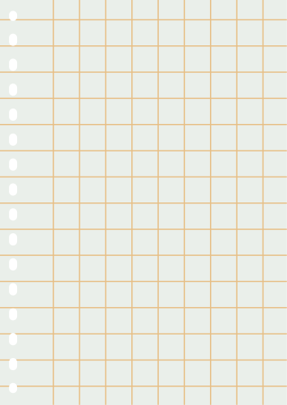








Customer Segmentation Project

Slide 2
Table of Content
1. Business Objective
Project Goals
2. Data Acquirement
Results
3. Data Preparation Step
Related Photo
Conclusion
4. EDA result

Slide 3

Business Objective
Cửa hàng X chủ yếu bán các sản phẩm thiết yếu cho khách hàng như rau, củ, quả, thịt, cá, trứng, sữa, nước giải khát... Khách hàng của cửa hàng là khách hàng mua lẻ.
Chủ cửa hàng X mong muốn có thể bán được nhiều hàng hóa hơn cũng như giới thiệu sản phẩm đến đúng đối tượng khách hàng, chăm sóc và làm hài lòng khách hàng.

Slide 4
Business Objective
Using RFM Analysis with Sklearn K-Means and GMM vs
Pyspark Kmean and GMM

Slide 5

Data Acquirement
01
02
Products_with_Categories.csv: toàn bộ sản phẩm của cửa hàng kèm theo giá và loại sản phẩm
Transactions.csv: thông tin các giao dịch của khách hàng gồm: Member_number, Date, productId, Items

Slide 6

Data preparation steps
Step 1
Step 2
Step 3
Xử lý cột ngày (Date)
Chuyển Date từ chuỗi sang kiểu datetime.
Tính ngày tham chiếu (max date) để tính Recency.
Tạo biến giá trị giao dịch (amount)
Công thức: amount = price * items.
Dùng để tính Monetary (tổng chi tiêu).
Tạo bảng RFM
Recency: (ngày tham chiếu – ngày mua cuối cùng) theo khách hàng.
Frequency: số lần mua hàng.
Monetary: tổng amount.

Slide 7
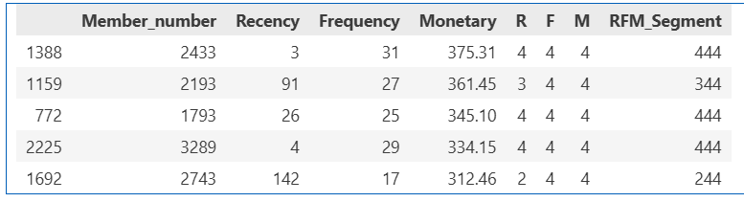
EDA result

Slide 8
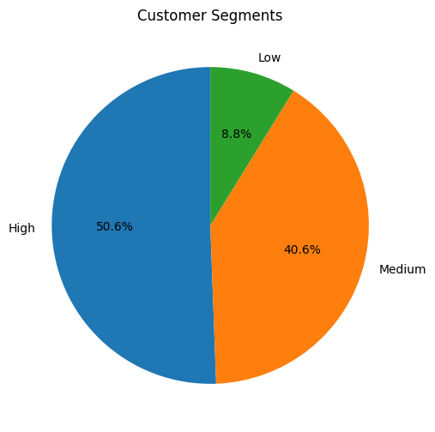
Customer Segments
Pie chart

Slide 9
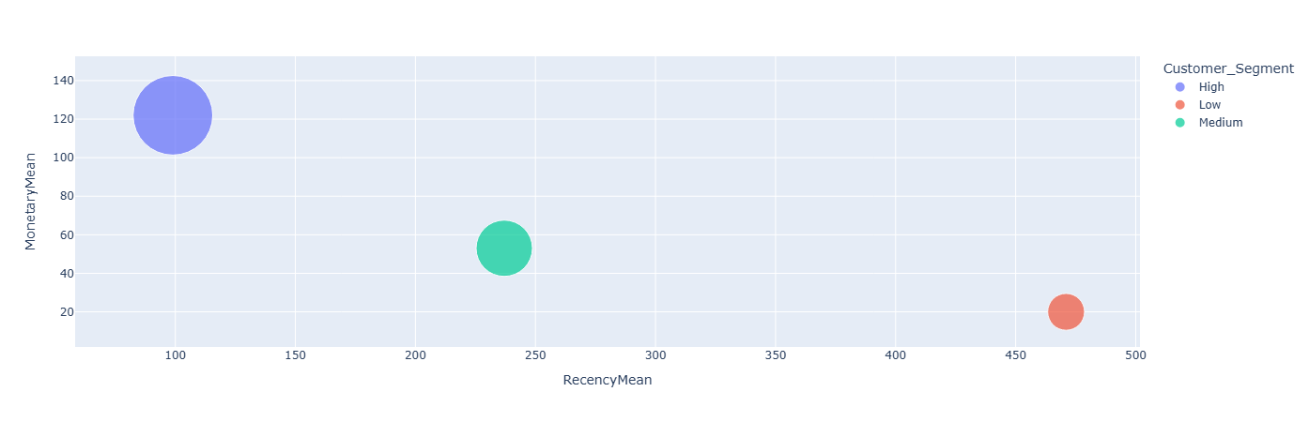
Scatter
Nhóm High tỷ lệ quay lại cao, khoảng cách ngắn, độ chi tiêu lớn hơn 2 nhóm còn lại.
Nhóm Medium tỷ lệ quay lại trung bình, nhưng độ chi tiêu so với nhóm Low không lớn hơn nhiều.
=> Có thể nâng cao độ chi tiêu của nhóm Medium này lên

Slide 10
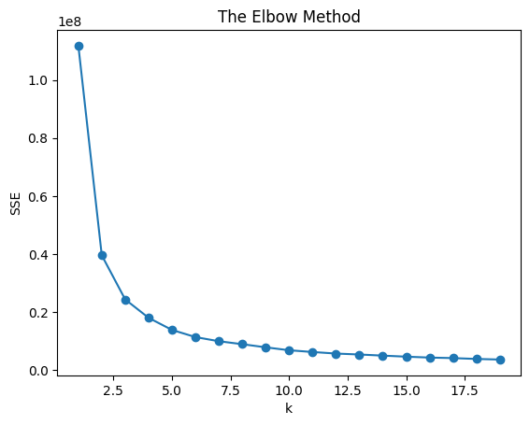
Using Sklearn K-Means
Chọn hệ Số K thích hợp

Slide 11
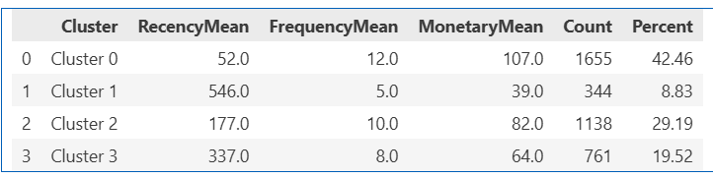
Using K-Means + RFM result

Slide 12
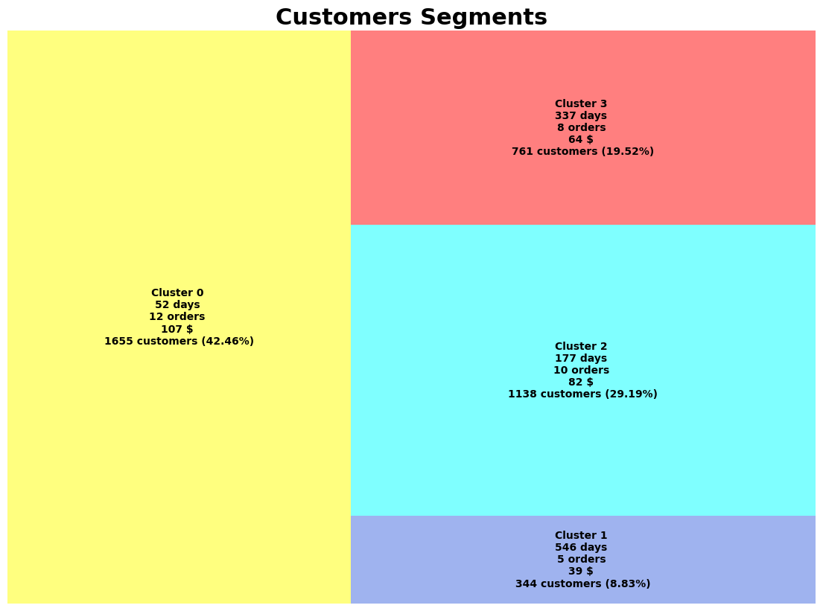
Sklearn K-Mean Tree Map

Slide 13
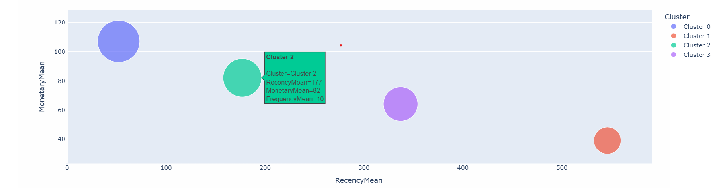
Sklearn K-Means
Nhóm Cluster 0 là nhóm khách trung thành, VIP
Nhóm Cluster 2 là nhóm khách có tiềm năng, điểm quay lại khá thường xuyên
Nhóm Cluster 3 là nhóm khách lâu không quay lại sắp rời bỏ
Nhóm Cluster 1 là nhóm khách sắp mất, tiêu ít, khó quay lại

Slide 14
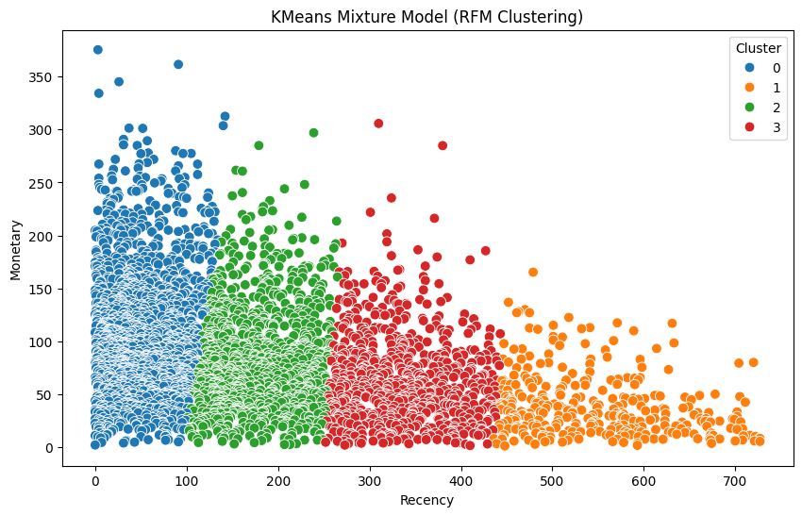
Sklearn K-Mean

Slide 15
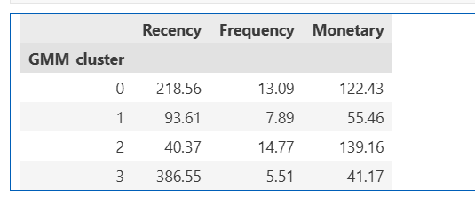
Sklearn GMM

Slide 16
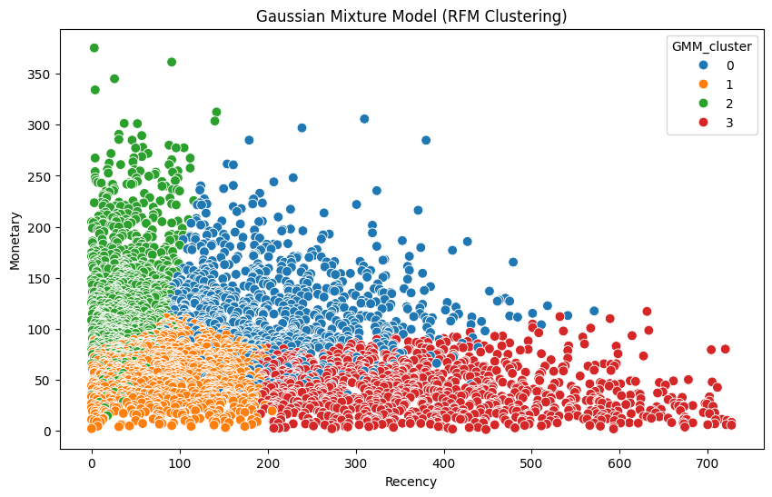
Sklearn GMM

Slide 17
Trong Sklearn giữa GMM và Kmeans thì Kmeans phân cụm tốt hơn nên chọn Kmean

Slide 18
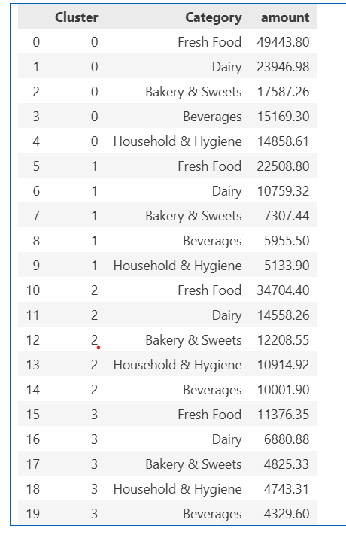
Top Category by Cluster

Slide 19
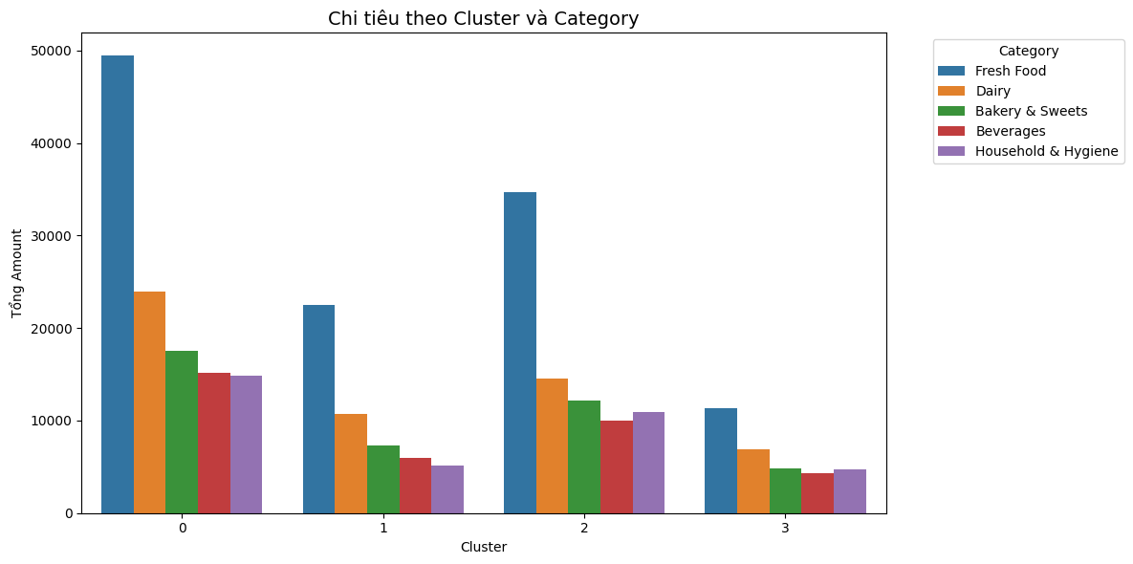
Top Category by Cluster

Slide 20
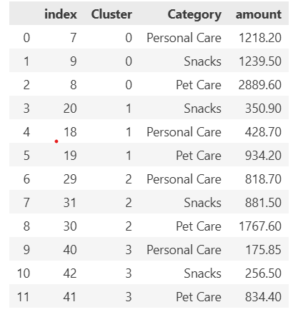
Top Low Category by Cluster

Slide 21
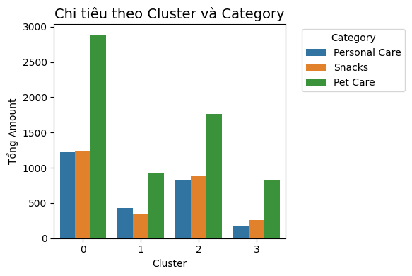
Top Low Category by Cluster

Slide 22
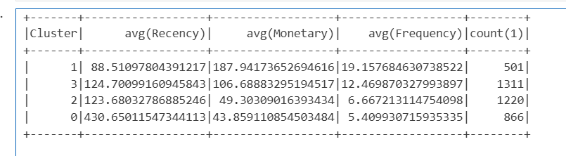
Using Pyspark K-Means

Slide 23
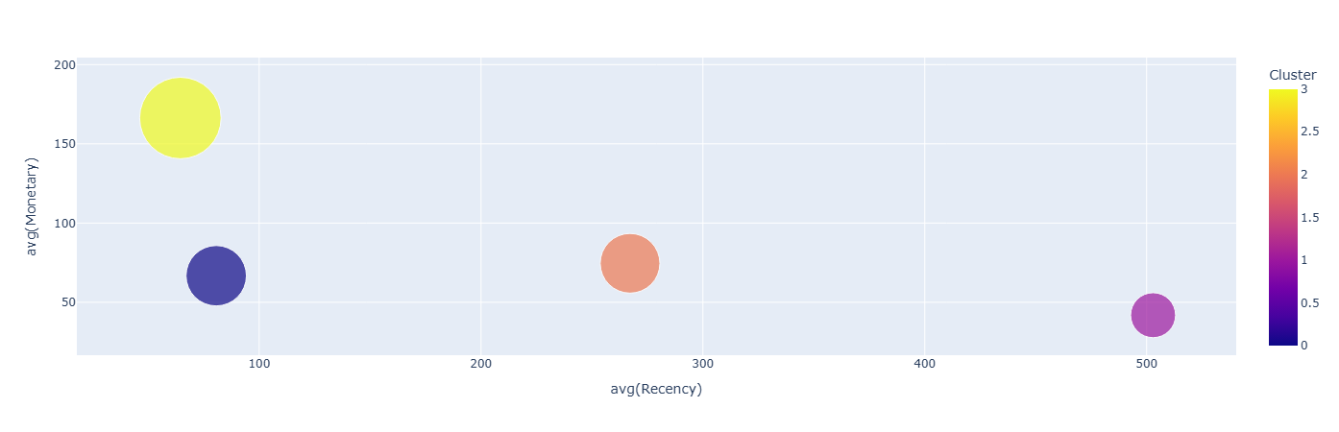
Using K-Means + RFM result Pyspark

Slide 24
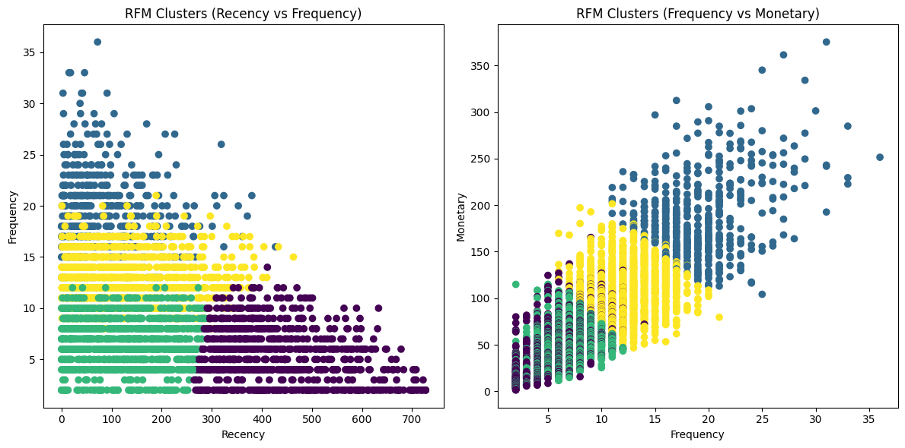
Using Pyspark K-Means

Slide 25
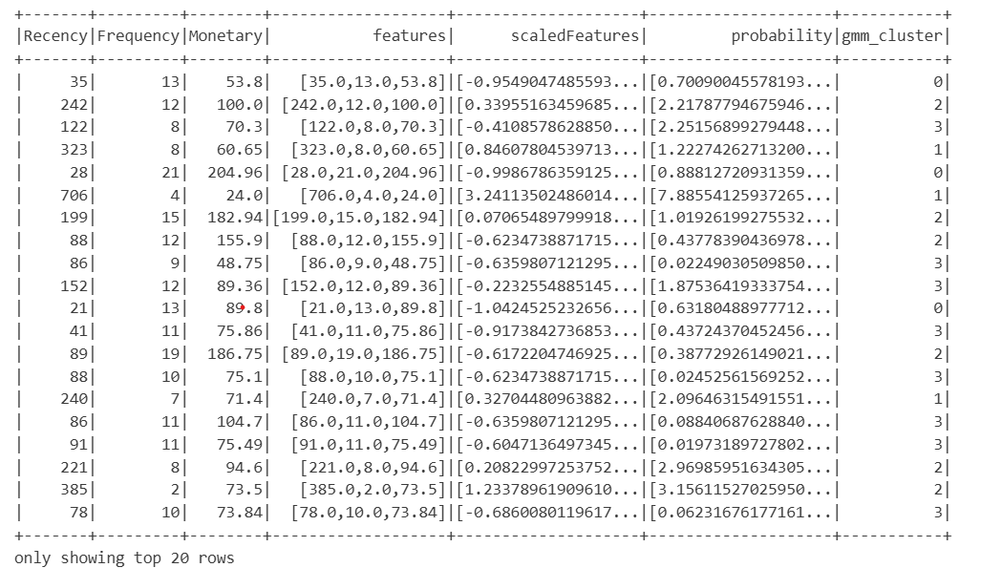
Using Pyspark GMM

Slide 26
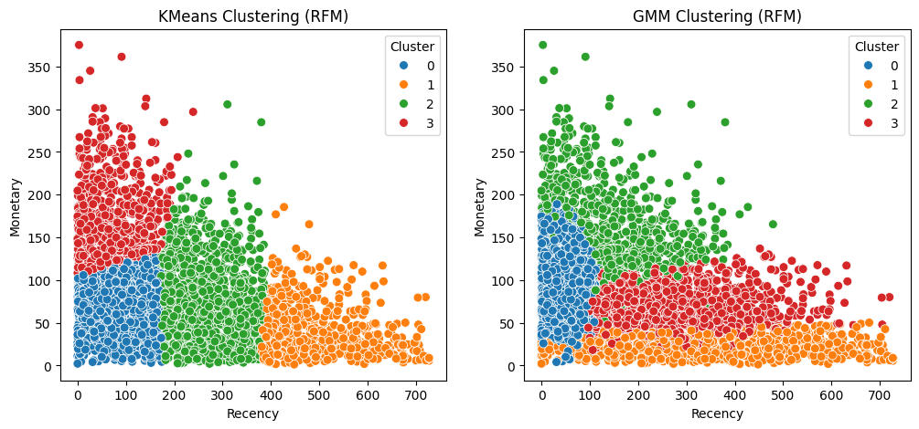
Compare Pysark Kmean vs Pyspark GMM

Slide 27
Compare Pyspark và SKlearn
Bảng so sánh Silhouette Score
Model | Framework | Silhouette Score
GMM | Sklearn | 0.2385
KMeans | Sklearn | 0.3315
GMM | PySpark | 0.2080
KMeans | PySpark | 0.5534

Slide 28
Compare Pyspark và SKlearn
KMeans > GMM về silhouette score
Cả trong sklearn và PySpark, KMeans có score cao hơn GMM.
Điều này cho thấy: các cluster do KMeans tạo ra rõ ràng, tách biệt hơn theo khoảng cách Euclidean so với cluster GMM.
Sklearn vs PySpark
Silhouette score của PySpar thường cao hơn sklearn (đặc biệt là KMeans).
Nguyên nhân có thể là cách tính khoảng cách (PySpark dùng squaredEuclidean) và cách scale dữ liệu.
=>Chọn Kmeans Pyspark là tốt nhất

Slide 29
Comment
Nhìn chung cả 2 cách phân tích theo RFM và RFM + KMean + Pyspark đều cho thấy cửa hàng đang hoạt động tốt với sự phân bổ của nhóm khách hàng Trung thành OK + ổn áp, chiếm tỷ lệ lớn nhất. Nhóm khách Rủi ro cũng chỉ chiếm 10%-15%. Ngoài ra, nhóm có phân tích thêm từng nhóm Cluster thường mua những category nào. Tuy nhiên, cũng không thu lại được hiệu quả cao lắm.
=> Phần dataset này, nhóm đề xuất nếu có dataset về ngày mua + giờ mua sẽ phân tích được hiệu suất khách tập trung ở khung giờ nào.

Slide 30
Thank
You

